Slide 1
«Живая память»

Slide 2
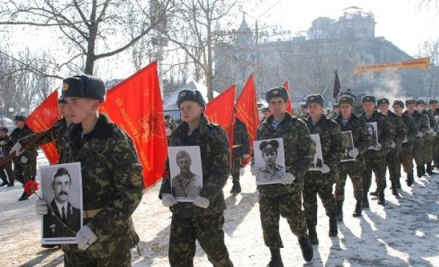
Я не жалею, не кричу, не плачу,
Что путь моей войны прошел через Афган ,
Я горд, что прожил так, а не иначе,
Мужчину только красят шрамы ран...

Slide 3
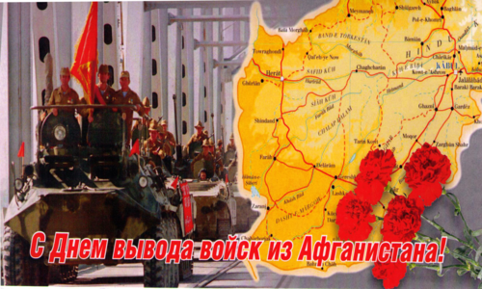
15 февраля - День памяти воинов-интернационалистов

Slide 4
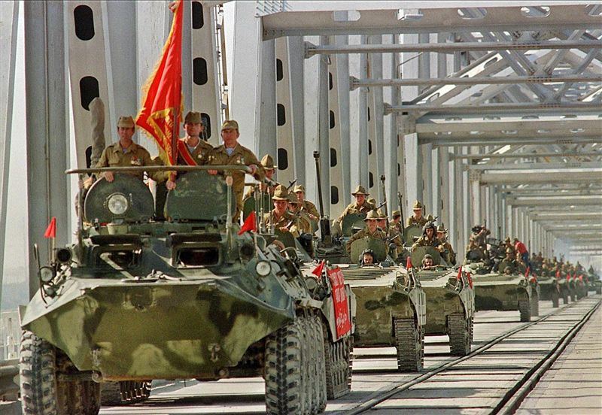
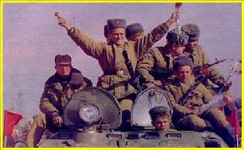

Slide 5
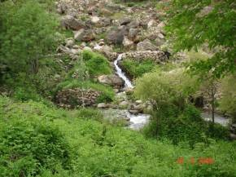
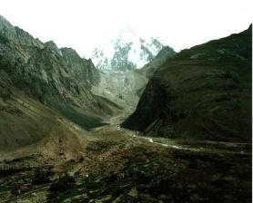
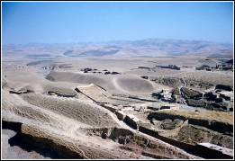
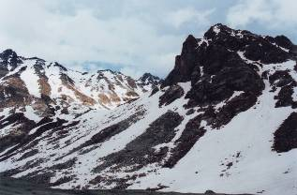
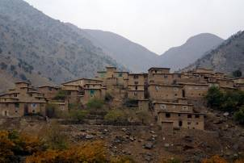
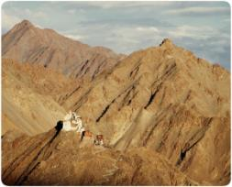

Slide 6
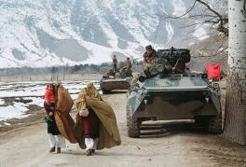
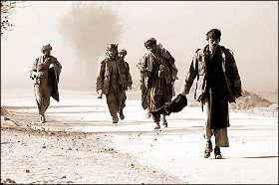
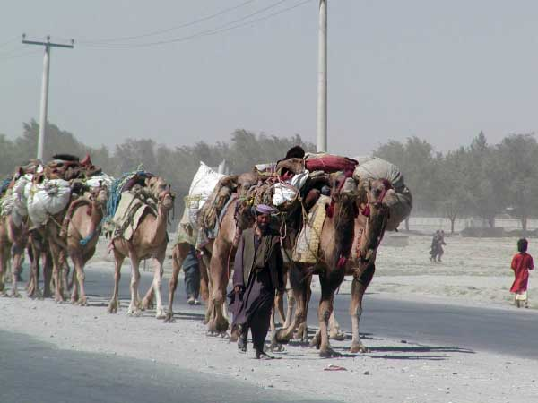
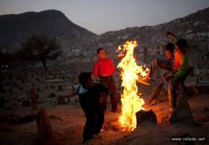
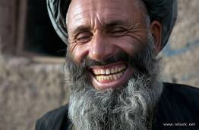

Slide 7
На выжженной земле Афганистана…

Slide 8
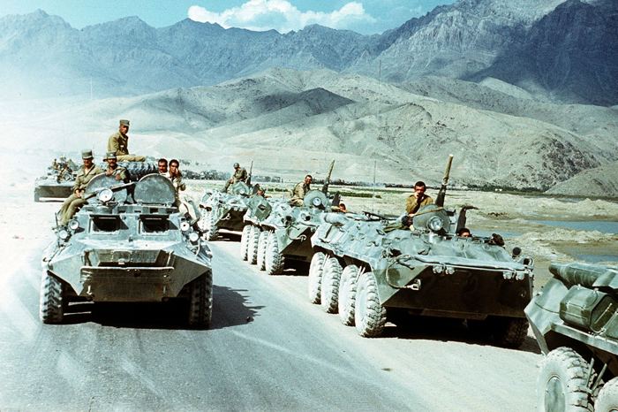

Slide 9
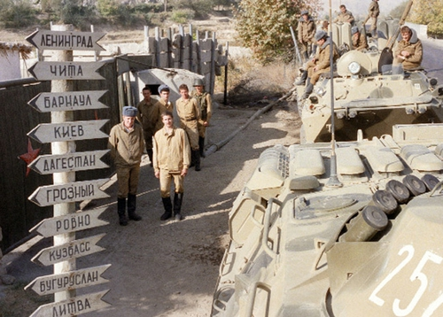

Slide 10
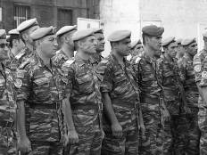
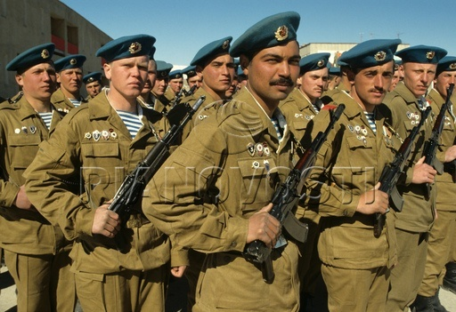
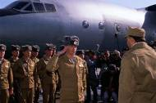
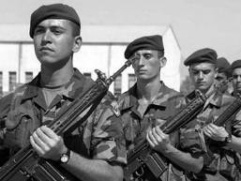
«Я не знаю, кому и зачем это нужно,
Кто послал их на смерть
не дрожащей рукой,
Только так бесполезно,
так зло и не нужно
Опускали их в вечный покой».

Slide 11
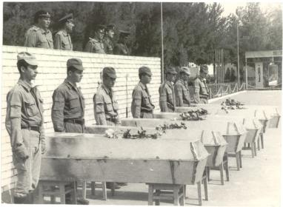
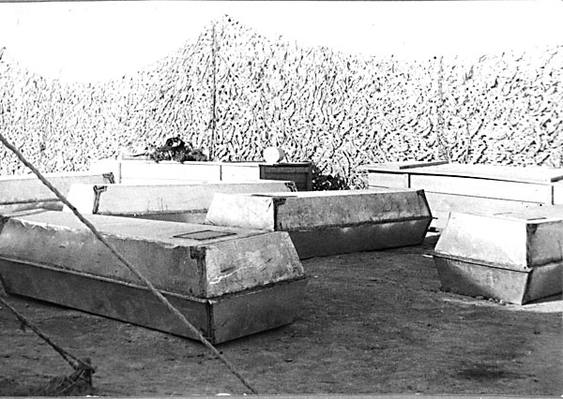
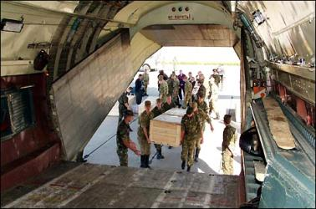
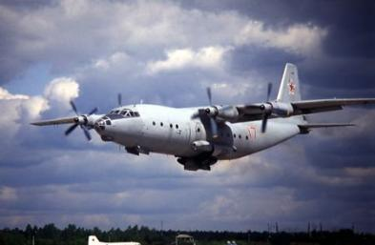
«Черные тюльпаны»

Slide 12
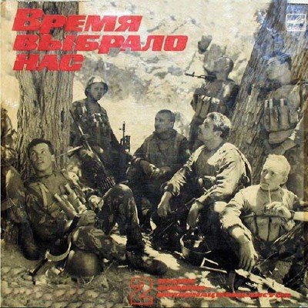
Время выбрало нас,
Закружило в афганской метели,
Нас позвали друзья в грозный час,
Мы особую форму надели.
И в огне горных трудных дорог
Своей кровью кропили походы,
Не заметили в вихре тревог,
Как минуты прессуются в годы.
Верность, доблесть, отвага и честь –
Эти качества не напоказ.
У Отчизны героев не счесть.
Время выбрало нас!

Slide 13
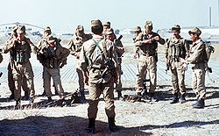
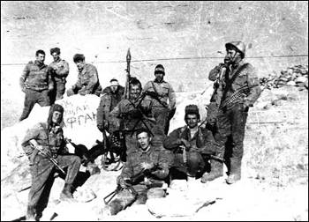
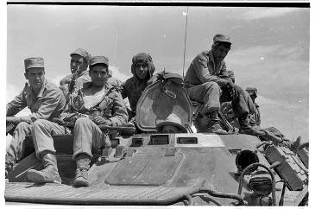
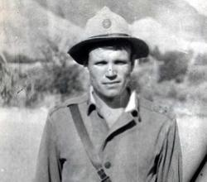

Slide 14
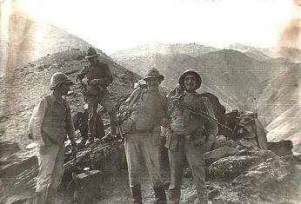
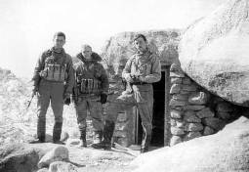
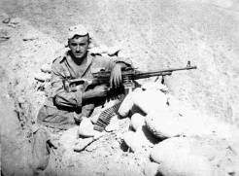
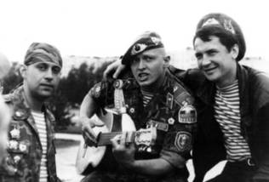
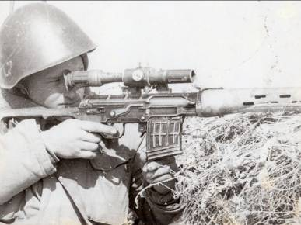
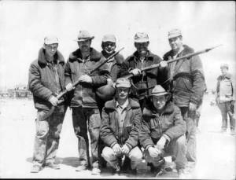

Slide 15
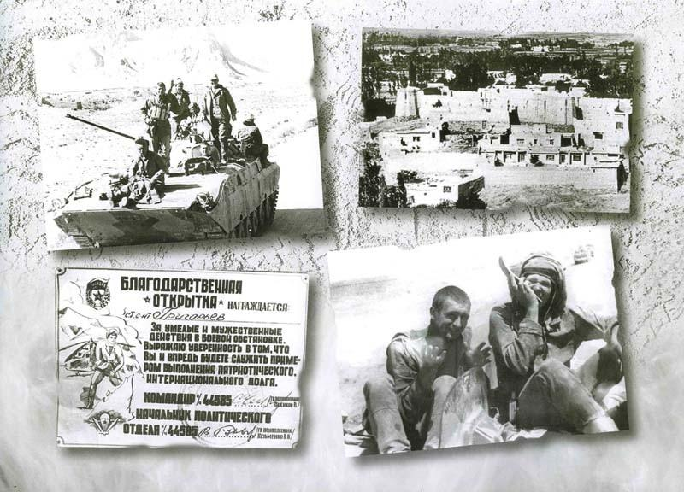

Slide 16
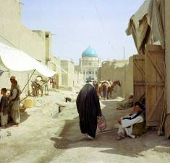
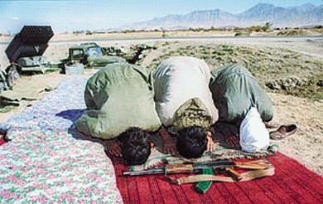
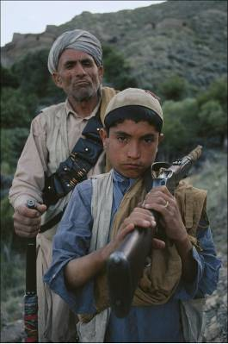
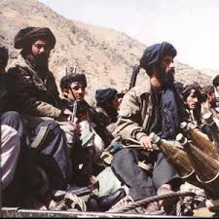
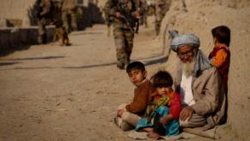
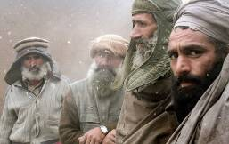

Slide 17
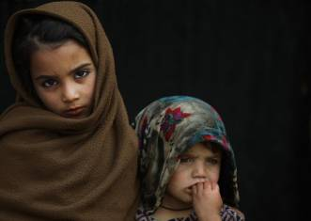
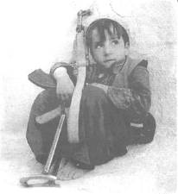
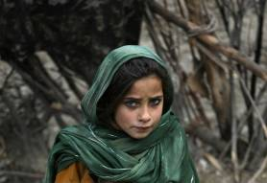
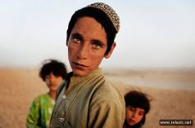
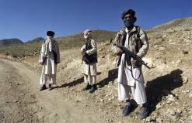
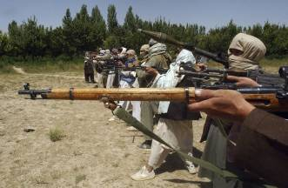
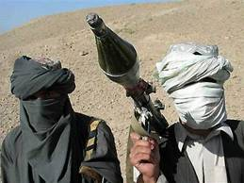

Slide 19
1 этап: декабрь 1979 г – февраль 1980 г. Ввод советских войск в Афганистан, размещение их по гарнизонам, организация охраны пунктов дислокации и различных объектов.

Slide 20
Первые дни ввода войск: разведбатальон 5-й мсд идет по трассе от Кушки через перевал Мир-Али на юг.

Slide 21
2 этап: март 1980 года – апрель 1985 года. Ведение активных боевых действий, в том числе широкомасштабных, совместно с афганскими соединениями и частями. Работа по реорганизации и укреплению вооруженных сил ДРА.

Slide 22
Боевой вертолет ведет стрельбу по наземным целям

Slide 23
3 этап: май 1985 года – декабрь 1986 года. Переход от активных боевых действий преимущественно к поддержке действий афганских войск советской авиацией, артиллерией и саперными подразделениями. Применение мотострелковых, воздушно-десантных и танковых подразделений

Slide 24
4 этап: январь 1987 года - февраль 1989 года. Подготовка советских войск к возвращению на Родину и осуществление полного их вывода

Slide 26
Ах, война! Что, проклятая, ты сделала!...

Slide 27
Афганистан – это наша незатихающая боль, это наша незаживающая рана.

Slide 28
БАЛЛАДА О СОЛДАТЕ. А. Чикунов.
Не забудем тех, кто нам дороги. На чужой земле, но в России На асфальте разбитого города Умирал солдат за Россию. «Не убит я, я ранен, я знаю. Я живой! На меня посмотрите»- Прокричал солдат, умирая, - «Только маме не говорите»…

Slide 29
Мамочки, если бы вы знали, как ваши дети в часы смертельной опасности обращались к вам, просили вашего прощения, благословения, шептали спекшимися губами последние слова, адресованные вам.
Похоронки, за редким исключением получали все регионы громадной страны.

Slide 30
Слёзы матерей…

Slide 31
Они не вернулись из боя…

Slide 33
Прости, солдат, что отчий дом Тебя согреть не может в холод. Тебе бы жить… Ты был так молод…

Slide 34
Ты мне снишься ночами, Афган,
Хоть прошло долгих двадцать лет…
Я давно не сопливый пацан,
Только твой не истерся след.
Не медалями на груди
И не льготами, коих нет…
А друзьями, что там, позади
Да и кровью оставлен след.
След от пота, что ест глаза,
След от пули, когда стрельба,
След, когда по щеке — слеза,
След, что люди зовут Судьба.
Злость прошла на своих врагов,
Притупилась боль старых ран…
Не успел я отдать долгов,
Только помню тебя, Афган.

